Slide 1

광주 1반
Red Big Brother
김홍중
김형준

Slide 2
CONTENTS
프로젝트 소개
주요 기능
001
003
기획 의도
회원가입 & 로그인 & 아이디 / 비밀번호 찾기
What is Navie?
C R U D
팀원 역할
회원정보 수정
개발 규칙
검색 & 프로필
영화 월드컵을 통한 영화 추천
프로젝트 디자인
프로젝트를 마치며
002
004
Tech Stack
간단한 소감
UI Design (Figma)
ERD Design (ERD cloud)

Slide 3
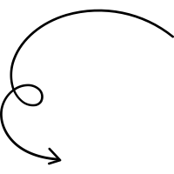

프로젝트 소개
001
기획 의도
홍중: 어바웃타임
마블
DC
SSAFY
TMDB
인생영화
로맨스
감동
영화
형준: 블랙스완
데이트
힐링
영화관
브레인 스토밍 결과
[ 누군가의 인생에 감동을 주고, 힐링을 시켜줄 수 있는 ‘인생영화＇를 찾아주자! ]

Slide 4
프로젝트 소개
001
What is Navie?
Navigator
+
Movie
=
Navie

Slide 5
프로젝트 소개
001
팀원 역할
홍중 (BE)
형준 (FE)
‘TMDB 영화 API’ 를 사용하여 데이터베이스 구축
‘Caroussel’ 를 사용한 인덱스 구현
‘Django allauth’ 라이브러리를 이용하여 비밀번호 찾기 구현
‘transition’ 을 적용한 로그인 구현
‘JS’ 를 이용한 영화 월드컵 구현
‘비동기식’ 프로필 구현
.
.
.
공통
.
.
.
영화 추천 알고리즘 구현
장르, 키워드 등 카테고리별 검색 구현
서로의 개발 결과물에 대한 객관적인 피드백
.
.
.

Slide 6
프로젝트 소개
001
개발 규칙
개발 일지를 꾸준하게 작성하여, 서로의 개발 현황을 공유합니다.
이슈가 발생하면, 즉시 공유하여 함께 해결하기 위해 노력합니다.
Commit message 규칙을 지킵니다. ex) <날짜> <변경유형> [ <변경사항> ]
Look & Feel, 사용자가 보고 느끼는 것을 최우선으로 생각합니다.
일관된 디자인 컨셉을 유지합니다.

Slide 7





프로젝트 디자인
002
Tech Stack
server
client
database

Slide 8
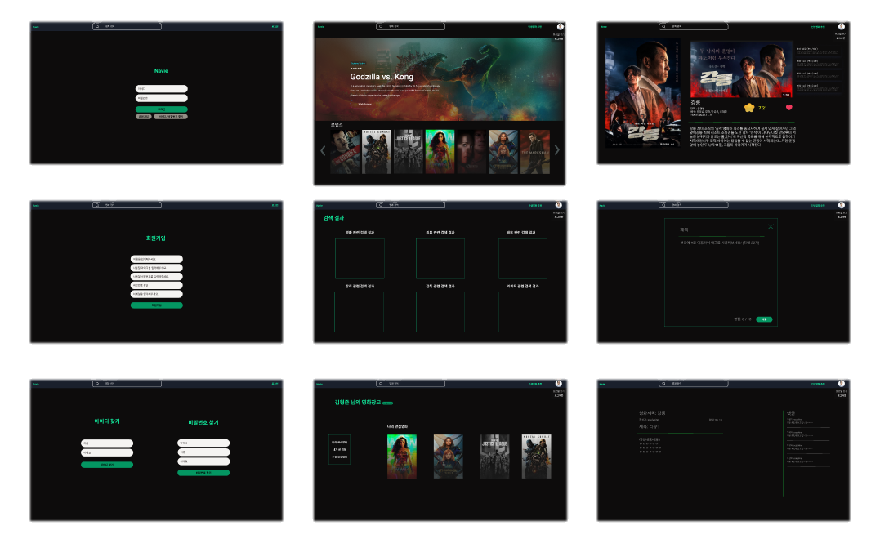
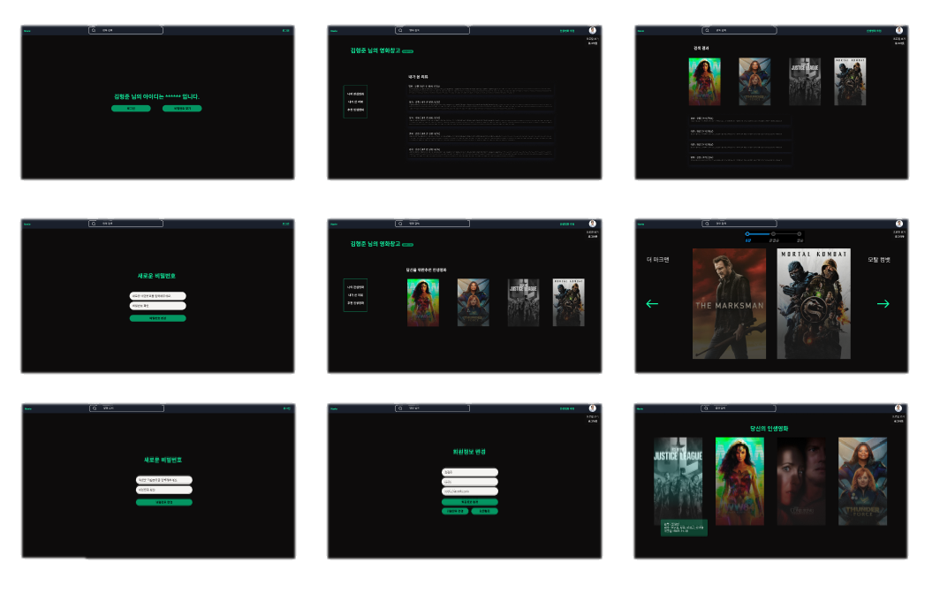
프로젝트 디자인
002
UI Design (Figma)
기존 영화 사이트들의 UI를 참고
Figma의 Community에 있는 여러 템플릿을 재가공하여 제작

Slide 9
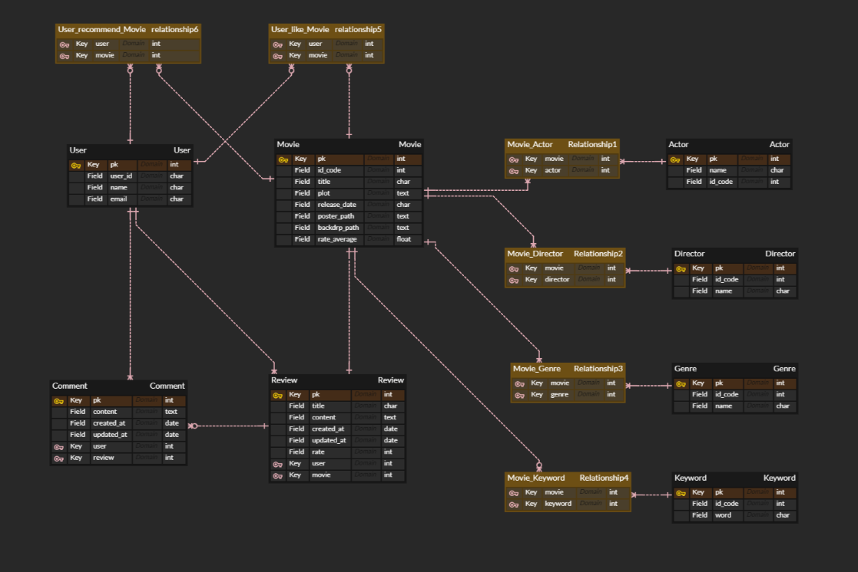
프로젝트 디자인
002
ERD Design (ERD cloud)
연계 테이블은 노란색으로 표시
하나의 영화에 여러 개의 관계를 가지면서, 해당 요소 하나에 여러 개의 영화가 관계를 가진다면 연계 테이블을 설계
기능 구현을 하는 중, 필요한 필드나 테이블을 추가하면서 지속적으로 수정

Slide 10
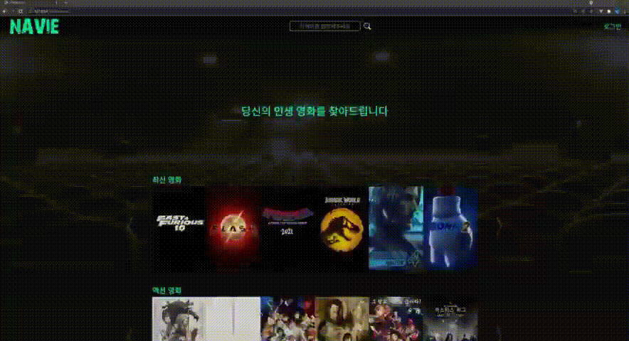
주요 기능
003
회원가입 & 로그인 & 아이디 / 비밀번호 찾기
회원가입 (시연 영상)

Slide 11
주요 기능
003
회원가입 & 로그인 & 아이디 / 비밀번호 찾기
[ 회원가입 ]
이름 / 아이디 / 비밀번호 / 비밀번호 확인 / 이메일을 입력하면 회원가입 되도록 구현
만약 아이디가 기존 회원의 아이디와 중복되거나, 비밀번호와 비밀번호 확인이 다르다면 다시 입력하도록 설정
정보를 다 입력하지 않는다면 회원가입을 하지 못하도록 회원가입 버튼을 비활성화
‘transition’ 을 적용하여 UI를 보강

Slide 12

주요 기능
003
회원가입 & 로그인 & 아이디 / 비밀번호 찾기
로그인 (시연 영상)

Slide 13
주요 기능
003
회원가입 & 로그인 & 아이디 / 비밀번호 찾기
[ 로그인 ]
아이디와 비밀번호를 입력하지 않으면 로그인하지 못하도록 로그인 버튼 비활성화
[ 로그아웃 ]
로그인한 회원만 보이도록 설정
로그아웃 완료 후, 메인 페이지로 이동

Slide 14
주요 기능
003
회원가입 & 로그인 & 아이디 / 비밀번호 찾기
아이디 / 비밀번호 찾기 (시연 영상)

Slide 15
주요 기능
003
회원가입 & 로그인 & 아이디 / 비밀번호 찾기
[ 아이디 찾기 ]
가입한 이름과 이메일이 일치하면 아이디를 알려주도록 구현
[ 비밀번호 찾기 ]
가입한 아이디와 이름이 일치하면 이메일 입력 화면으로 이동
사용자가 이메일 주소를 입력하면 그 이메일로 비밀번호 변경 url을 전송 (all auth 라이브러리 이용)
사용자가 비밀번호 변경을 완료하면 3초 후에 자동으로 로그인 페이지로 이동하도록 구현

Slide 16
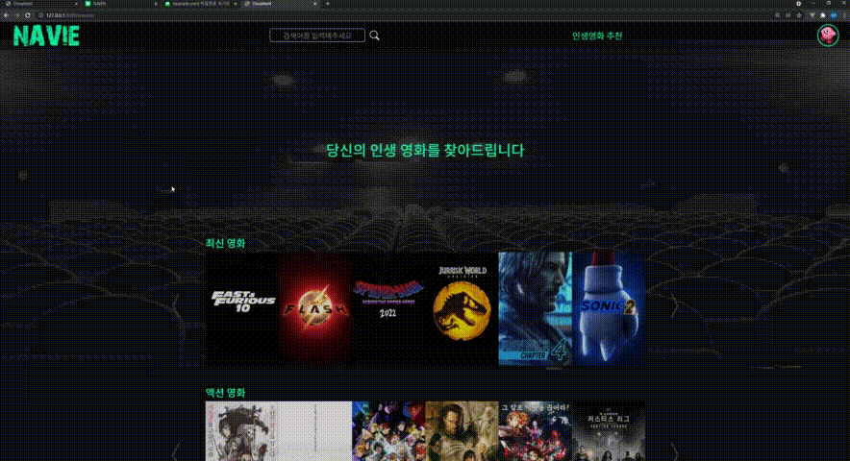
주요 기능
003
C R U D
C R U D (시연 영상)

Slide 17
주요 기능
003
C R U D
[ C R U D ]
TMDB Movie Video API를 통해 가져온 유튜브 영상 key를 활용하여 예고편 Mute 자동재생 구현
비동기식 처리를 통해 좋아요 구현
로그인한 회원만 리뷰를 작성할 수 있으며, 해당 리뷰의 작성자만 수정/삭제 가능
로그인한 회원만 댓글을 작성할 수 있으며, 해당 댓글의 작성자만 삭제 가능

Slide 18
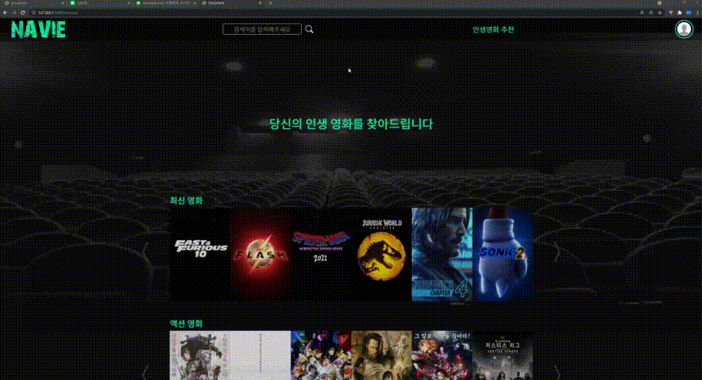
주요 기능
003
회원정보 수정
회원정보 수정 (시연 영상)

Slide 19
주요 기능
003
회원정보 수정
[ 회원정보 수정 ]
이름과 이메일만 변경 가능
Nav Bar 오른쪽에 위치한 프로필 이미지 변경 가능
탈퇴 가능

Slide 20
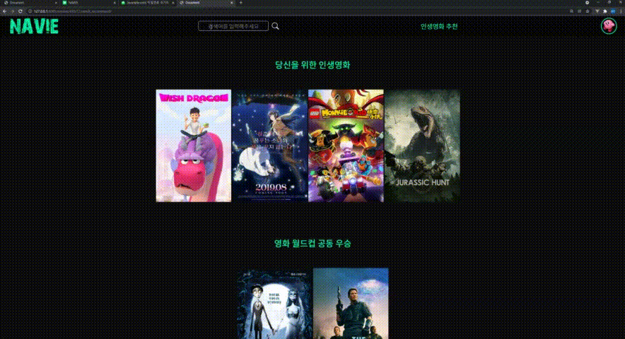
주요 기능
003
검색 & 프로필
검색 & 프로필 (시연 영상)

Slide 21
주요 기능
003
검색 & 프로필
[ 검색 & 프로필 ]
영화, 리뷰, 장르, 감독, 배우, 키워드별 검색 결과 조회 가능
회원이 좋아요를 누른 영화는 프로필의 ‘나의 관심 영화’ 에서 조회 가능
회원이 작성한 리뷰는 프로필의 ‘내가 쓴 리뷰’ 에서 조회 가능
회원이 추천 받은 인생영화는 프로필의 ‘추천 인생영화’ 에서 조회 가능
사이드 바의 3개의 메뉴를 비동기식으로 처리

Slide 22
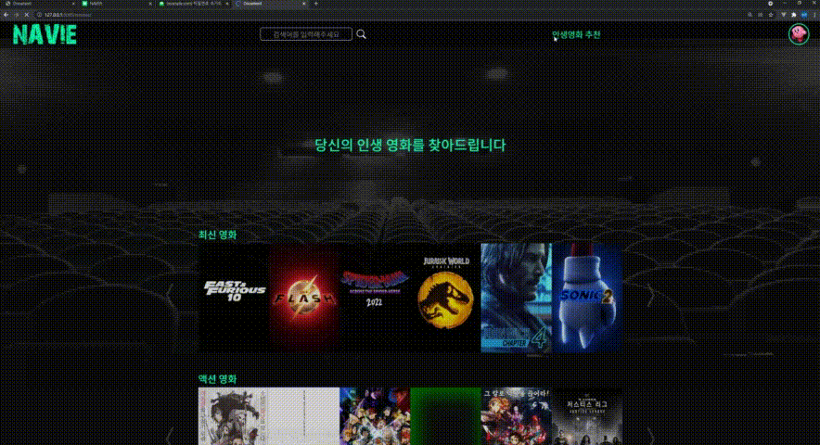
주요 기능
003
영화 월드컵을 통한 영화 추천
영화 월드컵을 통한 영화 추천 (시연 영상)

Slide 23
주요 기능
003
영화 월드컵을 통한 영화 추천
[ 영화 월드컵을 통한 영화 추천 ]
TMDB에서 가져온 1000개의 영화 데이터를 통해 액션, 로맨스, 범죄, 공포, 코미디, SF, 가족, 음악 총 8개의 장르의 대표 영화를 도출
각 장르의 대표 영화는 장르 별로 TMDB 평점이 높은 순 그리고 최신 순으로 정렬한 후 랜덤으로 지정
회원에게 각 장르의 대표 영화를 통한 영화 월드컵을 진행하도록 구현
최종 결승까지 올라간 2개의 영화는 공동 우승 처리되며, 그 2개의 영화 장르를 기반으로 총 4개의 영화를 회원에게 추천
회원이 인생영화 추천을 횟수 제한없이 받을 수 있도록 구현

Slide 24
프로젝트를 마치며
004
간단한 소감
[ 홍중 ]
이번 프로젝트에서 주로 BE 파트를 맡아 기능 구현을 하였는데, BE쪽에서 데이터를 잘 가공하여 FE로 넘겨주어야 보다 더 질 높은 디자인이 나올 수 있다는 점을 알 수 있었습니다. 또한, 어색하게 나마 비동기식 처리를 구현하려고 노력하였는데, 파이썬과는 다른 JS 문법과 코드 실행 순서를 학습할 수 있는 좋은 기회였습니다. 끝으로, FE 능력자 형준님과 프로젝트를 하게 돼서 정말 영광이고 미지의 세계인 FE의 세계를 형준님을 통해 배울 수 있었습니다.
[ 형준 ]
처음부터 끝까지 빈 파일에서부터 확장해 디자인과 UX를 고려해 만들어 본 첫 완성본이다. 프론트 엔드 개발자로서의 역할을 맡아 백엔드 개발자 홍중이와 협업하여 작업했는데, 프론트 엔드 개발자가 어떠한 고민들을 현업에서 실제로 할 수 있을지 알게된 거 같다. 순수 기초 실력을 키우기 위해 부트스트랩을 최소한만 쓰고 대부분의 기능들을 html, css 그리고 자바스크립트로만 구현했다. 지난 일주일 간 내 자신도 놀랄 정도로 정말 실력이 급상승한 게 놀랍다. 2학기 때 새로운 사람들과도 만나서 프론트 엔드 개발자로서 적어도 인정받을 수 있을 만큼 잡페어 기간동안 역량을 키워보고 싶다. 정말 빠르게 지나가면서도 많은 걸 배운 한 주 였던거 같다. 방학을 잘 보내고 다음주부터 다시 달려야 겠다!!

Slide 25
한 학기 동안 정말 고생하셨습니다.
Q & A

